Slide 1
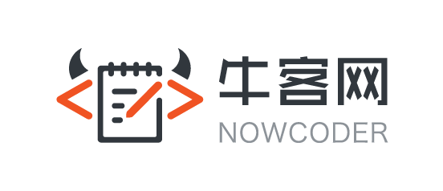
牛课堂
第一课

Slide 2
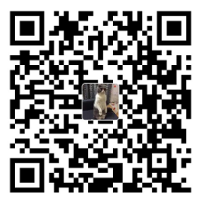
简介
牛课堂（第三季）重磅来袭！我们再次邀请到左神为牛油们讲解校招笔试面试算法题，相信大家一定能有所收获。
上课时间：每周三 20：00--21：30
上课老师：左程云（个人斗鱼直播间：douyu.com/zuochengyun），华科本科，芝加哥大学硕士，现任亚马逊技术专家，曾就职于IBM、百度。
讨论群组：
·牛课堂讨论群：455346972
·左神粉丝群：655812314
打赏左神

Slide 3
题目一
1、已知一个字符串都是由左括号(和右括号)组成，判断该字符串是否是有效的括号组合。
例子：
有效的括号组合:()(),(()),(()())
无效的括号组合:(,()),((),()(()
2、题目进阶：
已知一个字符串都是由左括号(和右括号)组成，返回最长有效括号子串的长度。

Slide 4
题目二
1、给定一个数组，值全是正数，请返回累加和为给定值k的最长子数组长度。
2、给定一个数组，值可以为正、负和0，请返回累加和为给定值k的最长子数组长度。
3、给定一个数组，值可以为正、负和0，请返回累加和小于等于k的最长子数组长度。

Slide 5
题目三
有一排正数，玩家A和玩家B都可以看到。
每位玩家在拿走数字的时候，都只能从最左和最右的数中选择一个。
玩家A先拿，玩家B再拿，两人交替拿走所有的数字，
两人都力争自己拿到的数的总和比对方多。请返回最后获胜者的分数。
例如：
5,2,3,4
玩家A先拿，当前他只能拿走5或者4。
如果玩家A拿走5，那么剩下2，3，4。轮到玩家B，此时玩家B可以选择2或4中的一个，…
如果玩家A拿走4，那么剩下5，2，3。轮到玩家B，此时玩家B可以选择5或3中的一个，…

Slide 6
题目四
设计一个针对全球的、访问量极大的id生成系统。
必须保证用户每次从该系统得到的id是唯一的，而且在概率上毫无碰撞可能。

Slide 7
推荐
求职算法课程
·课程名称：《直通BAT — 求职算法精品课（牛客网）》
·课程地址：https://www.nowcoder.com/courses/semester/algorithm
面试算法书籍
·书名：《程序员代码面试指南—IT名企算法与数据结构题目最优解》
·作者：左程云

Slide 8
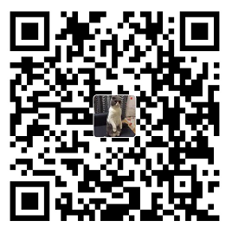
THANK YOU
打赏左神

